Slide 1
SITE E-LEARNING
Maxime Chagnon
Rachid Boubaya
Tiphaine Minguet

Slide 2
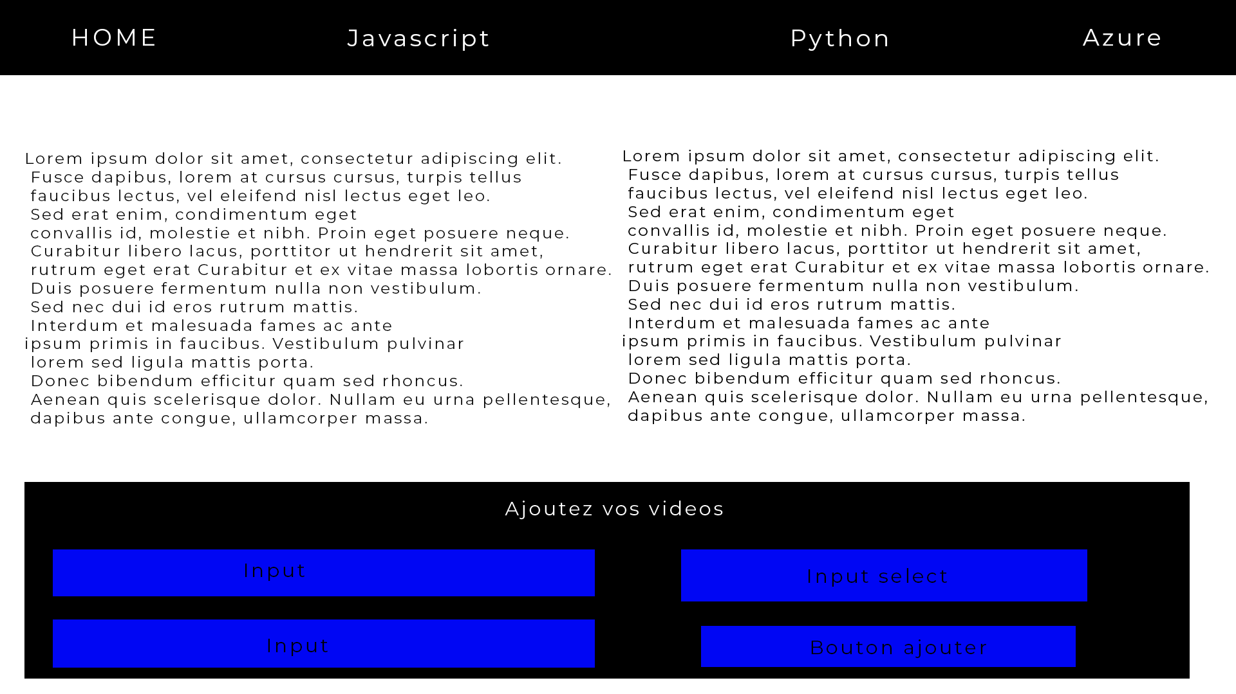
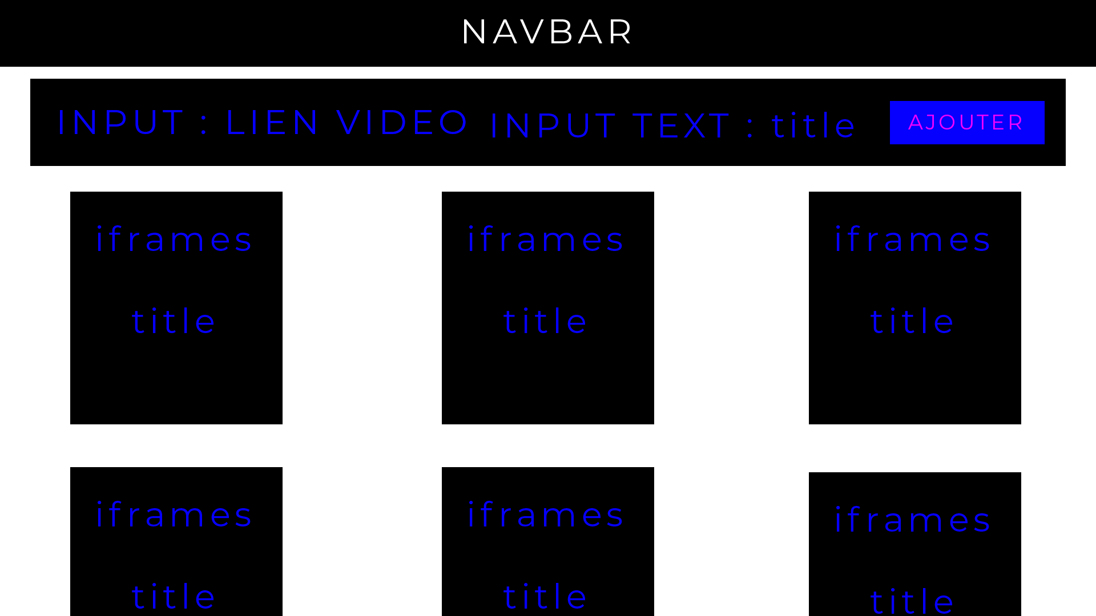
1. Maquette
Page d’accueil:
Barre de navigation avec nos 3 catégories
Section pour ajouter des liens
Page par catégorie :
Chaque vidéo compartimentée avec son titre et directement visionnée sur la page

Slide 3
2. Structure
TEMPLATES
STATIC
Index.HTML
Python.html
Javascript.html
Azure.html
Style.CSS
Python.css
Javascript.css
Azure.css
Api.py
Readme.md
DB.py
.gitignore

Slide 4
2. Répartition
EN GROUPE
Base de donnée
Base de l’API
Page d’accueil (HTML et CSS)
RACHID
MAX
TIPHAINE
PYTHON
JAVASCRIPT
AZURE
HTML Python
CSS Python
HTML Javascript
CSS Javascript
HTML Azure
CSS Azure

